Slide 1
স্বাগত

Slide 2
পরিচিতি
শ্রেণিঃ ৫ম
অধ্যায়ঃ২য় (ইবাদাত)
পৃ-৩৮,৩৯,৪০
সময়ঃ ২০ মিনিট
তাঃ৬-৯-২০২০
শিক্ষক
মোঃ আনিসুর রহমান
সহকারী শিক্ষক
জামালপুর জিলা স্কুল,জামালপুর।
মোবাইল-০১৭১২৬৬৩১০১
Anisr.mym@gmail.com

Slide 3
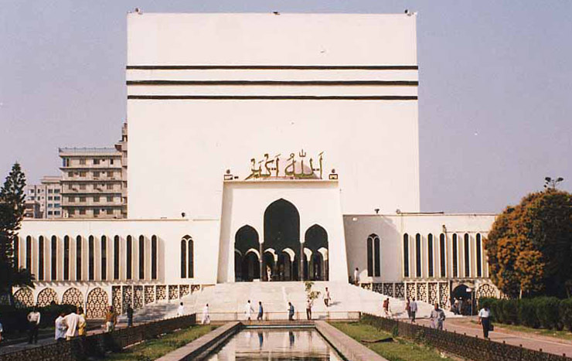
ছবিটি দেখ চিন্তা কর এবং উত্তর দাও

Slide 4
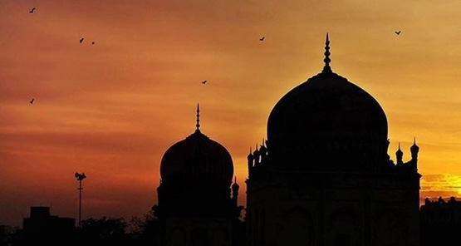
আজকের পাঠ-
“মসজিদের আদব”

Slide 5
এ পাঠ শেষে তোমরা –
১। মসজিদ কাকে বলে তা বলতে পারবে।
২। মসজিদকে বায়তুল্লাহ বলা হয় কেন তা বলতে পারবে।
৩। মসজিদের আদব ব্যাখ্যা করতে পারবে।

Slide 6
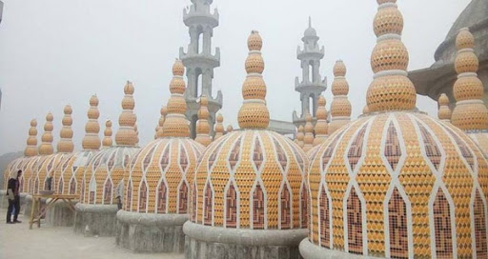
মসজিদ
মসজিদ অর্থ সিজদাহ করার স্থান। সালাত আদায় করার জন্য নির্ধারিত ইবাদতখানাকে মসজিদ বলে। মসজিদে কেবল আল্লাহর ইবাদত এবং ইবাদতের সাথে সংশ্লিষ্ট কাজ করা হয়। এ জন্য মসজিদকে বায়তুল্লাহ বা আল্লাহর ঘর বলা হয়।

Slide 7
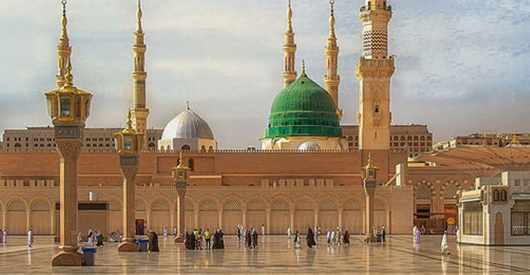
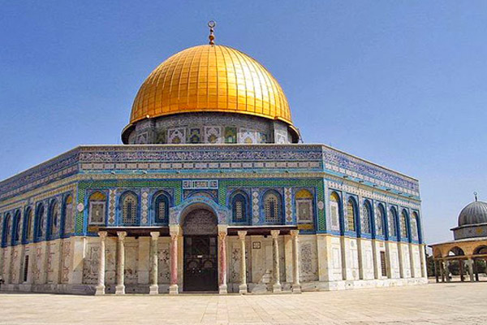
মসজিদ
২।মসজিদে নববি বা মদিনার মসজিদ।এ মসজিদের এক নামাজ ৫০ হাজার নামাজের সমান। তবে অন্য একটি হাদিসে আছে যে, মসজিদে নববির এক নামাজ ১ হাজার নামাজের সমান।
১।কাবা।এখানে এক নামাজ ১ লাখ নামাজের সমান।
পৃথিবীতে অসংখ্য মসজিদ আছে। বাংলাদেশে দুই লাখেরও বেশি মসজিদ আছে।ঢাকা শহরকে বলা হয় মসজিদের শহর। দুনিয়ার সকল মসজিদই আল্লাহর ঘর। সকল মসজিদই পবিত্র ও সম্মানিত। তবে তিনটি মসজিদের মর্যাদা বেশি।
৩।মসজিদে আকসা বা বায়তুল মুকাদ্দাস।এখানেএক নামাজ ৫০ হাজার নামাজের সমান।

Slide 8
একক কাজ –
“মসজিদের সম্মান ও মর্যাদা উল্লেখ কর”
সময়ঃ ২মিনিট

Slide 9
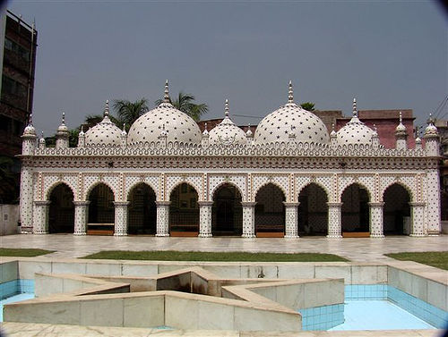
মসজিদের আদব

Slide 10
মসজিদের আদব
১।পাক-পবিত্র শরীর ও পোশাক নিয়ে মসজিদে প্রবেশ করতে হয়।
মসজিদে সাধ্যমত সুন্দর পোষাক পরিধান করে গমন করবে। আল্লাহ তা‘আলা বলেন,يَا بَنِيْ آدَمَ خُذُوْا زِيْنَتَكُمْ عِنْدَ كُلِّ مَسْجِدٍ وَكُلُوْا وَاشْرَبُوْا وَلاَ تُسْرِفُوْا إِنَّهُ لاَ يُحِبُّ الْمُسْرِفِيْنَ- ‘হে আদম সন্তান! প্রত্যেক ছালাতের সময় তোমরা সাজসজ্জা গ্রহণ কর। আর খাও, পান কর কিন্তু অপচয় করো না, অবশ্যই তিনি অপচয়কারীদের পসন্দ করেন না’ (আ‘রাফ ৭/৩১)।

Slide 11
মসজিদের আদব
2। পবিত্র মন ও বিনয়-বিনম্রতার সাথে মসজিদে প্রবেশ করা।
বিনয় ও নম্রতা উত্তম চরিত্রের ভূষণ। আল্লাহ তায়ালা বিনয় ও নম্রতা সম্পর্কে সূরা আশ-শুয়ারার ২১৫ নম্বর আয়াতে ঘোষণা করেছেন, ‘যারা তোমার অনুসরণ করে সে সব বিশ্বাসীর প্রতি বিনয়ী হও’। এ ছাড়া হাদিসে কুদসিতে বিনয়ী গুণ অর্জনে উদ্বুদ্ধ করে বলা হয়েছে, ‘আমি সে সব লোকের সালাতই কবুল করি, যারা মর্যাদার সাথে বিনয়াবনত হয় এবং আমার সৃষ্টির সাথে রূঢ় আচরণ করে না।’ (বাযযার আল মুসনাদ) হাদিস শরিফে আরো এসেছে, ‘যে ব্যক্তি আল্লাহর সন্তুষ্টি লাভের উদ্দেশ্যে নম্রতা অবলম্বন করবে, আল্লাহ তায়ালা তার সম্মান বাড়িয়ে দেবেন।’ (সহিহ মুসলিম

Slide 12
মসজিদের আদব
৩।মসজিদে প্রবেশের সময় এ দোয়া পাঠ করা
اَلَّلهُمَّ افْتَحْلِى اَبْوَابَ رَحْمَتِكَ
অর্থঃ হে আল্লাহ,আমার জন্য তোমার রহমতের দরজাগুলো খুলে দাও

Slide 13
মসজিদের আদব
৪।মসজিদে প্রবেশের সময় হুড়োহুড়ি, ধাক্কা-ধাক্কি না করা।
ছালাতের জন্য মসজিদে গমনকালে তাড়াহুড়া না করে ধীরে-সুস্থে যাওয়া উত্তম। নবী করীম (ছাঃ) বলেছেন,إِذَا سَمِعْتُمْ الْإِقَامَةَ فَامْشُوْا إِلَى الصَّلَاةِ وَعَلَيْكُمْ بِالسَّكِيْنَةِ وَالْوَقَارِ وَلاَ تُسْرِعُوْا فَمَا أَدْرَكْتُمْ فَصَلُّوْا وَمَا فَاتَكُمْ فَأَتِمُّوْا- ‘
যখন তোমরা এক্বামত শুনতে পাবে, তখন ছালাতের দিকে চলে আসবে, তোমাদের উচিত স্থিরতা ও গাম্ভীর্য অবলম্বন করা। তাড়াহুড়া করবে না।
মসজিদে ধীর-স্থিরতার সঙ্গে গমন করা উচিত। রাকাত ছুটে যাওয়ার আশঙ্কায় তাড়াহুড়া করে দৌড়িয়ে যাওয়া ঠিক নয়। রাসুল (সা.) ইরশাদ করেন, ‘তোমরা নামাজে অবশ্যই ধীর-স্থিরতার সঙ্গে আসবে। যতটুকু পাবে, আদায় করবে। আর যতটুকু ছুটে যাবে, পূর্ণ করবে।’ (বুখারি, হাদিস : ৬০৯)

Slide 14
মসজিদের আদব
সামনের কাতারে নামাজ পড়লে সওয়াব বেশি। হয়তো এ কারণে শুক্রবার কিংবা রমজানে তারাবির নামাজে এসে একদল মানুষ চাপাচাপি করে সামনে গিয়ে বসে। জায়গা না থাকা সত্ত্বেও অনেকটা আরেকজনের গায়ের ওপর বসে পড়ে। এতে আরেক মুসল্লির কষ্ট হয়। এটা ইসলামসম্মত নয়। কারণ এক মুসলমান আরেক মুসলমানকে কষ্ট দিতে পারে না। হজরত আবু হুরায়রা (রা.) থেকে বর্ণিত, রাসূলুল্লাহ (সা.) বলেছেন, ‘প্রকৃত মুসলমান ওই ব্যক্তি যার হাত ও মুখ থেকে অন্য মুসলমান নিরাপদ থাকে। আর প্রকৃত মোমিন সেই ব্যক্তি যাকে মানুষ নিজেদের জীবন ও ধনসম্পদের ব্যাপারে নিরাপদ এবং নির্বিঘ্ন মনে করে। ’ -তিরমিজি ও নাসায়ি
৫। লোকজনকে ডিঙ্গিয়ে সামনের দিকে না যাওয়া।

Slide 15
মসজিদের আদব
6. মসজিদে কোন অপ্রয়োজনীয় কথা না বলা।
আমাদের অনেকেই মসজিদে প্রবেশ করে গল্প শুরু করে দেই। মসজিদ গল্পের জায়গা নয়। মসজিদ নিছক ইবাদতের জায়গা। হাদিস শরিফে মসজিদে কথা বলার ব্যাপারে এমনও জোর তাগিদ এসেছে- 'মসজিদে দুনিয়াদারির বাজে গল্প করা হারাম।' মসজিদে কথা বলবেন, ওয়াজ করবেন, মুসল্লিদের দ্বীনের ব্যাপারে নসিহত করার এখতিয়ার শুধু ইমাম সাহেবের। অন্যদের কথা বলার সুযোগ নেই। একান্ত কোনো মাসআলা মাসায়েল জানা বা কোনো বিষয়ের পরামর্শ থাকলে সেটি ভদ্রভাবে, নম্রতার সঙ্গে, আদবের সঙ্গে, লিখিতভাবে করা ভালো।

Slide 16
মসজিদের আদব
৭।নীরবতা পালন করা । উচ্চস্বরে কথা না বলা
অনেক মুসল্লিই দেখা যায়, মসজিদ থেকে বের হওয়ার সময় এমন জোরে জুতা ফেলেন কিংবা মসজিদে ঢুকে বাক্সে এমনভাবে জুতা রাখেন, তাতে বিকট শব্দ হয়। এতে নামাজরত মুসল্লিদের নামাজের মনোযোগ নষ্ট হয়। জুতার ময়লা বা ধুলাবালি পাশের মুসল্লির গায়ে গিয়ে লাগে। এটা ঠিক নয়। কাজেই মসজিদে যেয়ে নীরবতা পালন করতে হবে । উচ্চস্বরে কথা না বলা যাবেনা।

Slide 17
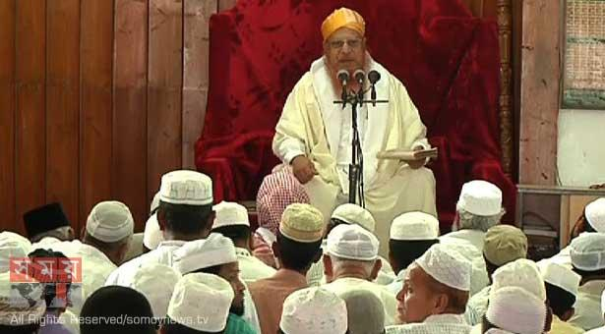
মসজিদের আদব
৮। কুরআন তেলাওয়াত ও ধর্মী কথাবার্তা শোনা

Slide 18
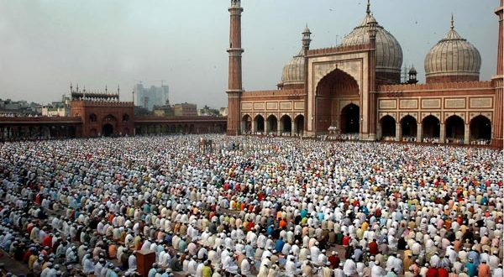
মসজিদের আদব
৯।কোন অবস্থাতেই হৈ চৈ,শোরগোল না করা
আমাদের অনেকেই মসজিদে প্রবেশ করে গল্প শুরু করে দেই। মসজিদ গল্পের জায়গা নয়। মসজিদ নিছক ইবাদতের জায়গা। হাদিস শরিফে মসজিদে কথা বলার ব্যাপারে এমনও জোর তাগিদ এসেছে- 'মসজিদে দুনিয়াদারির বাজে গল্প করা হারাম।'

Slide 19
মসজিদের আদব
১০। সালাতরত কোন মুসল্লির সামনে দিয়ে যাতায়াত না করা
নবী করীম (ছাঃ) বলেন,لَوْ يَعْلَمُ الْمَارُّ بَيْنَ يَدَيْ الْمُصَلِّي مَاذَا عَلَيْهِ لَكَانَ أَنْ يَقِفَ أَرْبَعِيْنَ خَيْرًا لَهُ مِنْ أَنْ يَمُرَّ بَيْنَ يَدَيْهِ قَالَ أَبُو النَّضْرِ لَا أَدْرِي أَقَالَ أَرْبَعِيْنَ يَوْمًا أَوْ شَهْرًا أَوْ سَنَةً ‘যদি মুছল্লীর সম্মুখ দিয়ে গমনকারী ব্যক্তির জানা থাকত যে, তার উপর কি পাপের বোঝা চেপেছে, তবে চল্লিশ পর্যন্ত দাঁড়িয়ে থাকাকেও সে প্রাধান্য দিত। আবু নাছর বলেন, আমি জানি না তিনি চল্লিশ দিন, মাস নাকি বছর বলেছেন’

Slide 20
মসজিদের আদব
১১। মোবাইল খোলা রেখে বা অন্য কোন ভাবে মসজিদের শৃঙ্খলা ভঙ্গ না করা।

Slide 21
মসজিদের আদব
১২। মসজিদে বিনয় ও একাগ্রতার সাথে ইবাদত করা।
মসজিদ আল্লাহর নিকটে সর্বাধিক প্রিয় স্থান। সেখানে কেবল তাঁরই ইবাদত করতে হবে। আল্লাহ্ তা‘আলা বলেন,وَأَنَّ الْمَسَاجِدَ لِلَّهِ فَلاَ تَدْعُوا مَعَ اللهِ أَحَدًا- ‘ আর মসজিদগুলো কেবলমাত্র আল্লাহরই জন্য, কাজেই তোমরা আল্লাহর সঙ্গে অন্য কাউকে ডেক না’ (জিন ৭২/১৮)। এ মসজিদ মুসলমানদের ইবাদতের স্থান। এখানে আগতদের উদ্দেশ্য থাকে কেবল ইবাদত করা।
আল্লাহতায়ালা সুরা আশ-শুআরার ২১৫নং আয়াতে ঘোষণা করেছেন- 'যারা তোমার অনুসরণ করে সেসব বিশ্বাসীর প্রতি বিনয়ী হও।' এ ছাড়া হাদিসে কুদসিতে এসেছে , 'আমি সেসব লোকের সালাতই কবুল করি, যারা মর্যাদার সামনে বিনয়াবনত হয় এবং আমার সৃষ্টির সঙ্গে রূঢ় আচরণ করে না' (বাযযার আল মুসনাদ)। হাদিস শরিফে আরও এসেছে- 'যে ব্যক্তি আল্লাহর সন্তুষ্টি লাভের উদ্দেশ্যে নম্রতা অবলম্বন করবে, আল্লাহতায়ালা তার সম্মান বাড়িয়ে দেবেন।' (সহিহ মুসলিম)

Slide 22
মসজিদের আদব
১৩। মসজিদ থেকে বের হওয়ার সময় এ দোয়া পড়া
اَللَّهُمَّ اِنِّى اَسْئَلُكَ مِنْ فَضْلِكَ
অর্থঃ হে আল্লাহ আমি তোমার অনুগ্রহ কামনা করছি।

Slide 23
জোড়ায় কাজ
“ অর্থ সহ মসজিদে প্রবেশ ও বের হওয়ার দোয়া লিখ”
সময়ঃ ২মিনিট

Slide 24
দলীয় কাজ
“মসজিদে কী ভাবে ইবাদত করতে হবে সে সম্পর্কে ৫টি বাক্য লিখ”
সময়ঃ ২মিনিট

Slide 25
মূল্যায়ন
১। মসজিদ কাকে বলে ?
২। মসজিদকে বায়তুল্লাহ বলা হয় কেন ?
৩। বাংলাদেশে কতটি মসজিদ আছে ?
৪। কোন শহরকে মসজিদের শহর বলা হয় ?
৫। কোন তিনটি মসজিদের মর্যাদা সবচেয়ে বেশি ?
৬। মসজিদে আকসা কোথায় অবস্থিত ?

Slide 26
বাড়ির কাজ
মসজিদের আদব গুলো ব্যাখ্যা কর।

Slide 27
খোদা হাফেজ
আজ আর নয়

